Slide 1
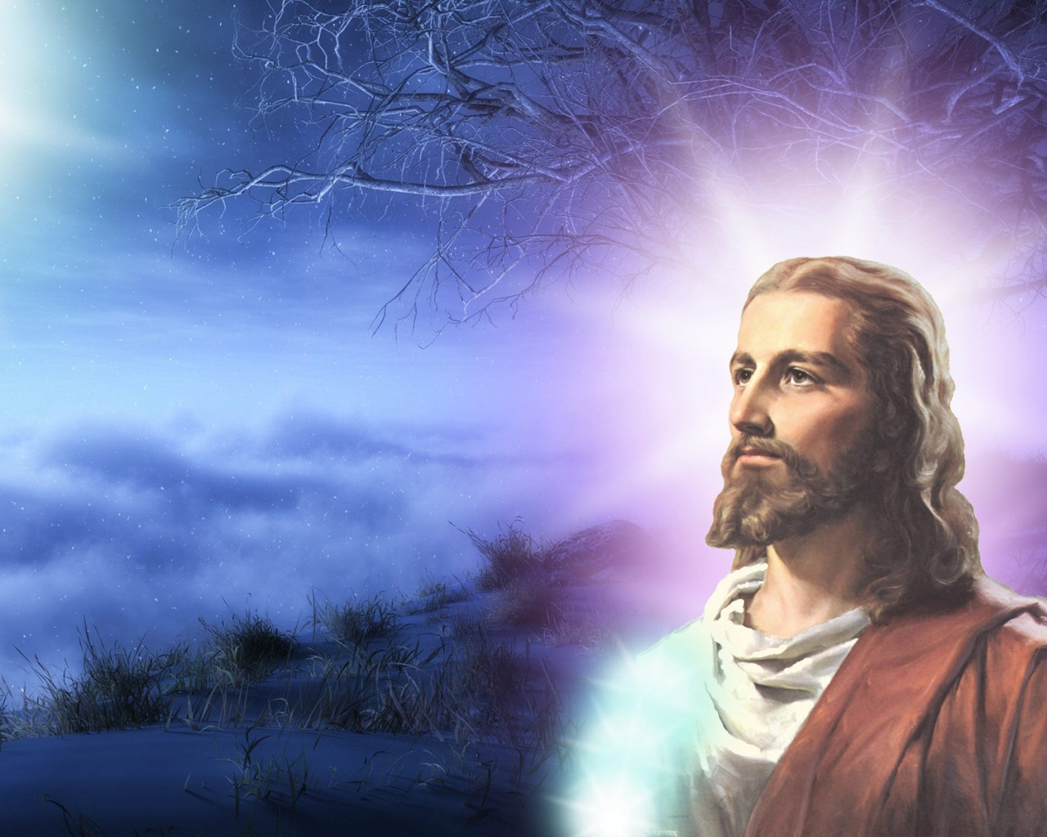
救主永活
北區査經班 獻詩

Slide 2
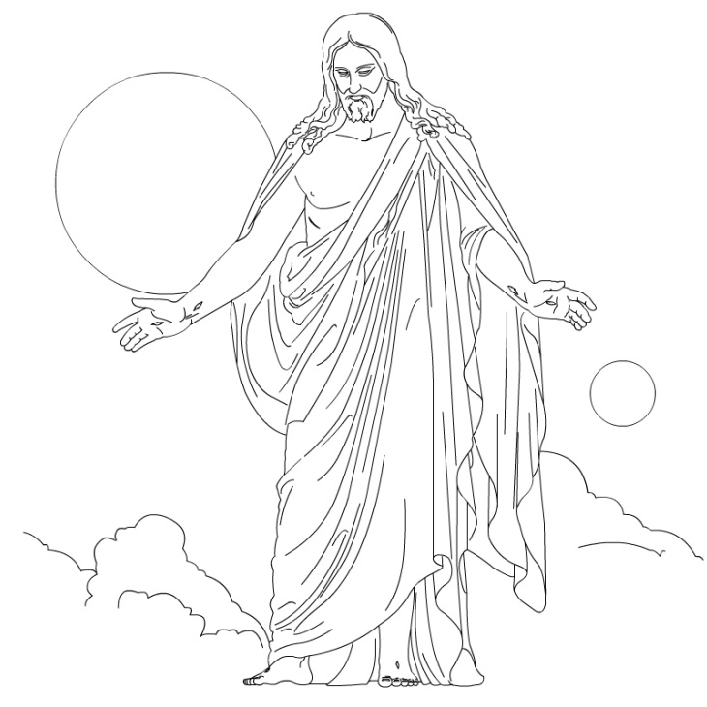
救主永活(1/4)
上帝的子, 祂名叫耶稣,
祂愛世人,醫病傳道,
又捨生命,使我罪得赦,
但那空墓卻會證明救主活著,

Slide 3
救主永活(2/4)
救主永活,我敢面對將來,
救主永活,我無掛礙、
我確實知,主掌管將來,
因為主永活給我活於這世界。

Slide 4
救主永活(3/4)
上帝的子, 祂名叫耶稣,
祂愛世人,醫病傳道,
又捨生命,使我罪得赦,
但那空墓卻會證明救主活著,

Slide 5
救主永活(4/4)
救主永活,我敢面對將來,
救主永活,我無掛礙、
我確實知,主掌管將來,
因為主永活給我活於這世界。

